Slide 1

Java EE – JSF – Tag Libraries

Slide 2
Elemkönyvtárak - Tag Libraries
xmlns:composite="http://java.sun.com/jsf/composite"
xmlns:f="http://java.sun.com/jsf/core"
xmlns:h="http://java.sun.com/jsf/html"
JSTL Core - xmlns:c="http://java.sun.com/jsp/jstl/core"
JSTL Functions - xmlns:fn="http://java.sun.com/jsp/jstl/functions"
ui - xmlns:ui="http://java.sun.com/jsf/facelets"
http://docs.oracle.com/javaee/6/javaserverfaces/2.1/docs/vdldocs/facelets/

Slide 3
Alapvető komponensek (h,f,ui)
http://www.tutorialspoint.com/jsf/jsf_basic_tags.htm
http://www.tutorialspoint.com/jsf/jsf_facelets_tags.htm
http://www.tutorialspoint.com/jsf/jsf_convertor_tags.htm
http://www.tutorialspoint.com/jsf/jsf_validation_tags.htm

Slide 4
Konverter
Standard konverterek tag nélkül
javax.faces.BigDecimal
javax.faces.BigInteger
javax.faces.Boolean
javax.faces.Byte
javax.faces.Character
javax.faces.Double
javax.faces.Float
javax.faces.Integer
javax.faces.Long
javax.faces.Short
<h:inputText converter=„javax.faces.Integer” converterMessage=„Egész számot adj meg.”/>

Slide 5
Konverter
Standard konverter tagek
f:convertDateTime
dateStyle="default|short|medium|long|full"
timeStyle="default|short|medium|long|full"
pattern=„yyyy.MM.dd" type="time|date|both"
locale="locale" timezone="timezone"
f:convertNumber
pattern= " #000.00" locale="locale"
minIntegerDigits="min" maxIntegerDigits="max"
minFractionDigits="min" maxFractionDigits="max"
groupingUsed="true|false" integerOnly="true|false"
type="number|currency|percent"
currencyCode="currencyCode" currencySymbol="currencySymbol"

Slide 6
Konverter
javax.faces.convert.Converter interfész
@FacesConverter ("fooConverterId")
<f:converter converterId= "fooConverterId" >
Implementálandó metódusok
public Object getAsObject(FacesContext context, UIComponent component, String value)
public String getAsString(FacesContext context, UIComponent component, Object value)

Slide 7
Validáció
Kötelező/Opcionális beállítás
required attribútum
Komponensek
f:validateDoubleRange
f:validateLength
f:validateLongRange
f:validateRegex pl.: email
Attribútumok
maximum
minimum
ManagedBean metódusok
public void fooValidatorMethod (FacesContext context, UIComponent component, Object value) { .. }
Az adott form elem attribútuma.
Az adott form elembe kerül bele, mint tartalmazott tag.
Az adott form elem „validator” attribútumához kötjük a metódust. Implementációja ugyan olyan elvek szerint működik, mint a Validator interfész megvalósításai.

Slide 8
Validáció
javax.faces.validator.Validator interfész
@FacesVaildator("fooValidatorId")
<f:validator validatorId="fooValidatorId">
Implementálandó metódus
public void validate(FacesContext context, UIComponent component, Object value) throws ValidatorException
ValidatorException(FacesMessage msg) ValidatorException(FacesMessage msg, Throwable cause) Amennyiben a validáció sikertelen kivételt dobunk, melynek megadjuk az üzenetet. Megadhatunk egy opcionális kivételt is.

Slide 9
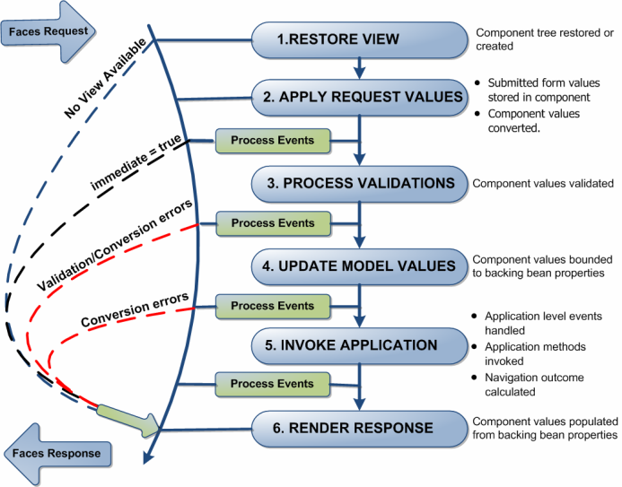
Konverzió és Validáció az Életciklusban
Konverzió
Validáció
Üzenetek

Slide 10
Üzenetek
FacesMessage
FacesMessage(String summary) FacesMessage(String summary, String detail) FacesMessage(FacesMessage.Severity severity, String summary, String detail) A validáció eredményének szöveges megjelenítése üzenetként.
Üzenetek létrehozása i18n-nel bundle = ResourceBundle.getBundle(…); … String msgStr = bundle.getString(key); new FacesMessage(msgStr); FacesContext.getCurrentInstance().addMessage(null, facesMessage);

Slide 11
Üzenetek megjelenítése
h:message
for = "fooInputId"
showDetail = "true"
showSummary = "true"
fatal…, error…, warn…, info… Style & Class attribútumok
h:messages
+ globalOnly = "true"
+ layout = "table|list"

Slide 12
Template
JSF Facelet taglib – template tag
ui:insert
Megadjuk a name attribútumot
Ezt fogja cserélni a konkrét oldalban definiált ui:define tag

Slide 13
Template
JSF Facelet taglib – konkrét oldalban használ tagek
ui:define
A name attribútummal hivatkozzuk az ui:insert name attribútumát.
A tényleges tartalmat fogja beilleszteni a template-be, oda, ahol a ui:insert tag található
ui:composition
A template attribútummal adjuk meg a template-t
ui:define tageket fogunk vele össze

Slide 14
A Template oldal
…
<ui:insert name="header"> DEFAULT HEADER </ui:insert>
… <ui:insert name="content"> DEFAULT CONTENT </ui:insert>
… <ui:insert name="footer"> DEFAULT FOOTER </ui:insert> …

Slide 15
A konkrét oldal
... <ui:composition template="/templates/fooTemplate.xhtml"> <ui:define name="header"> HEADER </ui:define>
<ui:define name="content"> CONTENT </ ui:define >
<ui:define name="footer"> FOOTER </ ui:define > </ui:composition> ...

Slide 16
Linkek
http://www.mkyong.com/tutorials/jsf-2-0-tutorials/

